Slide 1

Minäpystyvyys ja oppiminen

Slide 2

Vahvuudet näkyväksi, 29.10.
kirjastonhoitaja, tutkija, yrittäjä, opettaja (AmO) ja kouluttaja
perusopetuksen OPS
  Informaatiolukutaito, tiedonhallintataidot, monilukutaito
  Opettajien ja koulukirjastonhoitajien haastattelut
  Valemedia ja vihapuhe
projektisuunnittelija Turun kaupunginkirjastossa

Slide 3
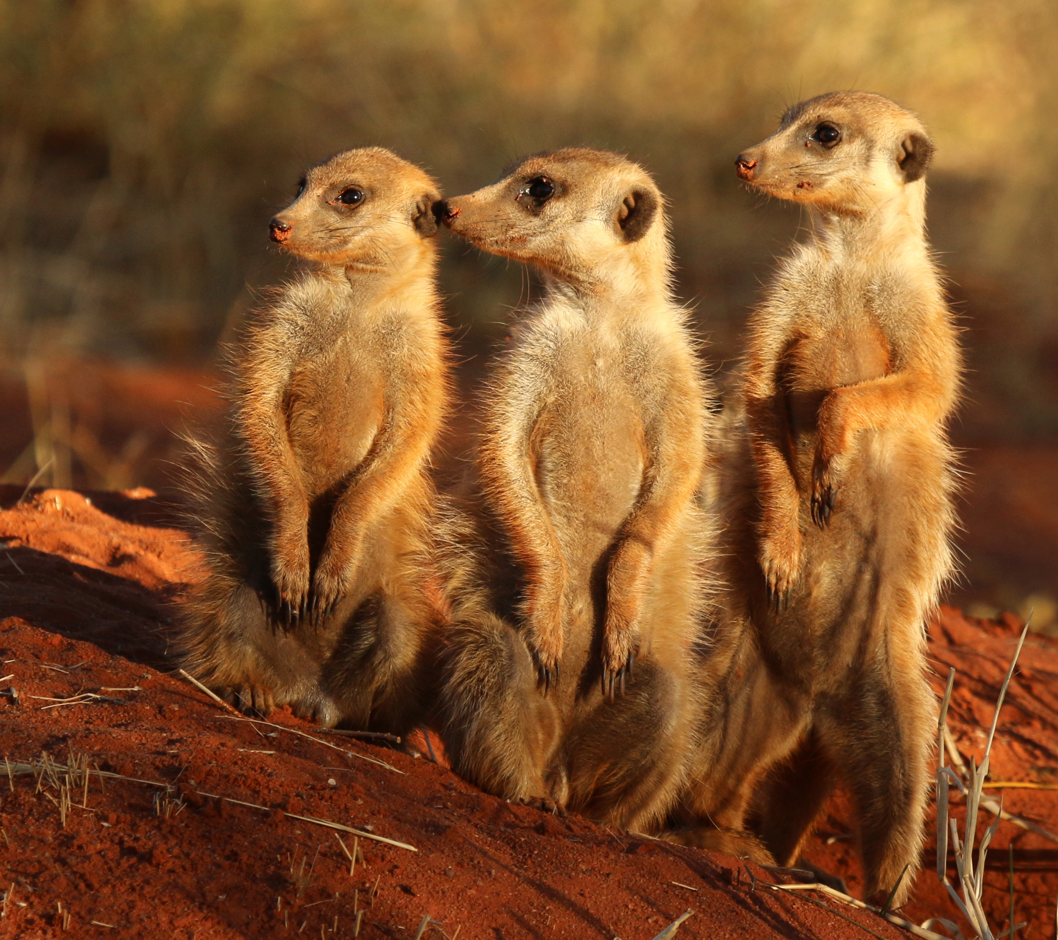
Esitys pähkinänkuoressa
Oppiminen
Motivaatio
Resilienssi
Minäpystyvyys

Slide 4

Oppiminen

Slide 5
Oppimisen ydin
Konstruktivistinen oppimiskäsitys – rakennetaan jo olemassa olevien tietorakenteiden päälle.
Oppimiseen vaikuttavat omat toiveet, tavoitteet ja odotukset sekä tahto oppia.
Jotta oppimista tapahtuu on jokaisen omalla vastuulla, oppimista ei tapahdu käskystä. Oppiminen on sisäinen kognitiivinen eli tiedollinen tapahtuma.
Oppimisen esteitä voi olla erilaisia:
  Fyysisiä: esim. ei pääse koulutukseen maantieteellisiistä tai muista fyysisistä esteistä johtuen, oppimista vaikeuttavia esteitä (esim. aistirajoite tai muu oppimista hankaloittava fyysinen asia)
  Sisäisiä: esim. motivaation puute, stressi tai väsymys, oppimisvaikeudet, mielekkäiden oppimisstrategioiden puute

Slide 6
Oppimisen ainesosat
(Dare to learn, 2017)
1. Muisti: tietojen ja taitojen karttuminen. Muistaminen tapahtuu jotain taustaa vasten, eli aikaisempaa ymmärrystä aihepiiristä. Muistamisen edellytys on uudestaan tekeminen ja toistaminen, sekä sitä kautta opittavan asian mieleen painaminen.
2. Motivaatio: kaiken käynnistäjä. Ilman motivaatiota on vaikea nähdä pointtia uuden asian opettelussa.
3. Tarkkaavaisuus: tarkkaavaisuuden leveys määrittää oppimisen laajuuden.
Prosessi: Oppiminen on prosessi, jossa:
  oppija on aktiivinen
  uudet tiedot ja taidot rakentuvat muistissa aiempien merkitysten päälle,
  on kyse sosiaalisesta vuorovaikutuksesta,
  suuntaudutaan aitoon ympäristöön ja toimintavalmiuksiin siellä,
  vaaditaan oppijan motivaatiota ja tarkkaavaisuutta opittavaan ainekseen ja
  voi kehittyä taitavammaksi.

Slide 7

Motivaatio

Slide 8
Motivaation luonne
Motivaatio tarkoittaa joukkoa erilaisista tarkoitusperistä syntyneitä motiiveja, jotka erilaisista syistä saavat yksilöt tekemään asioita.
Ulkoinen motivaatio = ulkoinen ärsyke, joka saa yksilön toimimaan, esim. palkkio, saavutus, lupaus jostakin, maine, kunnia
Sisäinen motivaatio = sisäsyntyinen, eli yksilö toimii omasta halustaan ja häntä ajaa ilo, oppimisen halu, tyydytys tai erilaiset omat henkilökohtaiset tarpeet.
Sekä ulkoiset että sisäiset motivaationlähteet saattava tietyissä tilanteissa toimia, ulkoinen yleensä vain tiettyyn pisteeseen asti. Sisäistä motivaatiota on haastavampi sytyttää, mutta sen voima on vahvempi.
Motivaatio on myös tilannesidonnaista ja liittyy myös voimakkaasti tunteisiin ja kulloiseenkin tunnetilaan.

Slide 9
Motivaatio ja sosiaalinen oppiminen – motivoidutaan yhdessä! (Järvenoja, Kurki, Järvelä, 2018)
Lähde käsittelee asiaa koulumaailmassa, mutta ryhmissä työskentelyyn sosiaalinen oppiminen sopii yhtä hyvin.
Työskentelemme kaikki yhdessä ja myös opimme yhdessä (esim. vertaisoppiminen), tällöin myös motivaatio rakentuu ryhmän sisällä sosiaalisessa vuorovaikutuksessa.
Myös minäpystyvyys vaikuttaa motivaatioon. Banduran (1997) mukaan tämän päivän muuttuvassa yhteiskunnassa minäpystyvyys on jopa ratkaisevassa osassa, kun me käsittelemme muutoksen tilanteita elämässämme.
Haasteiden kohdalla motivaatio saattaa olla koetuksella ja tällöin tuki ja kannustus on tärkeää. Motivaatiohaasteet saattavat vaikuttaa koko ryhmään.
Parhaimmillaan ryhmässä tuetaan haasteellisissa tilanteissa, kannustetaan ja sitä kautta säädellään yhdessä kaikkien motivaatiota. Ryhmässä on voimaa!

Slide 10

Resilienssi

Slide 11
Mitä on resilienssi?
Latinan sanasta resalire: ponnahtaa uudelleen ylös - sinnikkyys, sisu?
Työterveyslaitos:
”Työ vaatii tekijältään ja työyhteisöltä joustavuutta, soveltamista ja ennakointia eli resilienssiä. Nämä ominaisuudet ovat tärkeitä, sillä käytännössä asiat harvoin menevät juuri niin kuin suunniteltiin. On tavallista, että työssä ratkotaan päivittäin useita yllättäviä pulmatilanteita.”
1. sujuvaa ja joustavaa toimintaa yllättävissä tilanteissa
2. ennakointia ja yhdessä oppimista
  tähän pyrittävä myös nyt digiosaamisen tilanteessa, ennakoimalla ja yhdessä oppimalla

Slide 12

organisaation resilienssi
Kun organisaatio kohtaa muutoksen tai vastoinkäymisen, resilienssillä tarkoitetaan organisaation kykyä ponnahtaa ylös tilanteista ja jopa parantaa toimintaansa entisestään.
Joustaa mutta ei taivu, ennakoi, muuttaa toimintaansa tarpeen mukaan. Dialogisuus, ratkaisukeskeisyys ja työn hallinta oleellisessa osassa (Uusi kaiku-blogi).
Organisaation pitää luoda rakenteet, jotka auttavat yksilöitä toimimaan joustavasti muutostilanteissa.

Slide 13
yksilön resilienssi
”…joustavuutta sekä kykyä käyttää omia ja ympäristön voimavaroja vaikeuksia kohdattaessaan.” (Talentia, 2015)
Yksilöllinen tapa suhtautua haasteisiin ja ottaa ne vastaan.
Optimismista ja uskoa omaan onnistumiseen ja selviytymiseen.
Yhdessä toimiminen organisaatiossa: työyhteisössä on tärkeä ymmärtää, mikä pitää yllä yhteistä resilienssiä
  Miten tuemme toinen toisiamme ja millä keinoin jaksamme muutostilanteessa eteenpäin?
  Koulutus, työnohjaus, esimiesten tuki + kahvihetket ja muut yhteisöllisyyttä lisäävät tapahtumat arjessa
Taito, jota meidän kaikkien pitää kasvattaa ja jalostaa elämässä selviämiseen.

Slide 14

Minäpystyvyys

Slide 15
Mihin minäpystyvyys pohjautuu?
Mihin minä uskon pystyväni?
Minäpystyvyyden termin lanseerasi Bandura (1977). Banduran tutkimus eteni minäpystyvyyteen alun perin hänen sosiokognitiivisesta sosiaalisen oppimisen teoriasta. Yksi Banduran väitteistä on, että ihminen oppii imitoimalla kuten muutkin eläimet.
Banduran (1997) mukaan yksilöiden minäpystyvyys on ”kyky, jossa kognitiivisia, sosiaalisia, emotionaalisia ja käyttäytymiseen liittyviä taitoja järjestetään tehokkaasti aina kulloiseenkin tarpeeseen”.
Minäpystyvyys tarkoittaa yksilön omaa käsitystä omista kyvyistään suoriutua annetuista tehtävistä menestyksekkäästi.
Bandura esittelee neljä erilaista minäpystyvyyden lähdettä, joita digitaitokyselyssäkin tutkittiin.

Slide 16
Minäpystyvyys tutkimuksessa
Tutkimusta on tehty mm. yliopisto-opiskelijoiden keskuudessa. Nämä tutkimukset yhdistivät minäpystyvyyden tutkimisen digitaalisuuteen, tiedonhankintaan etäopinnoissa ja informaatio- ja digitaaliseen lukutaitoon.
Tutkimuksia löytyy myös alakoululaisten parista sekä organisaatiotyöntekijöiden keskuudesta.
Suomessa minäpystyvyyden tutkiminen on voimakkaasti keskittynyt kasvatustieteiden alalle ja tällöin valtaosa aineistosta on pro gradu tutkielmia yliopistoista tai ammattikorkeakouluista. Tutkimuksen kohteena on ollut eri-ikäisiä oppilaita ja opiskelijoita, mutta myös opettajia.
Kirjastojen ollessa kyseessä, tutkimuksen kohteena ovat lähes yksinomaan olleet yliopistokirjastojen työntekijät. Yhdessä tutkimuksessa on tutkittu yliopistossa työskentelevien kirjastonhoitajien voimaannuttamista kirjaston sähköisten palvelujen tehostamisessa.

Slide 17
Aikaisemmin saavutettu menestys
Henkilön omat kokemukset mitattavana olemasta aktiviteetistä vaikuttavat joko minäpystyvyyteen nostavana tai laskevana.
Hyvät kokemukset, onnistumiset ja hyvän olon tunne näistä tilanteista vahvistavat omaa innostusta tarttua tilanteeseen aina uudestaan.
Huonot kokemukset joissain tilanteissa ovat omiaan laskemaan innostusta ja rohkeutta tarttua asiaan uudestaan.
Onnistumisen tunteet tuovat lisää energiaa ja uskoa omiin taitoihin.
Käsitys omista kyvyistä säätelee myös oppimista erilaisissa tilanteissa – siksi minäpystyvyydellä on syvä vaikutus myös oppimiseen.

Slide 18
Aikaisemmin saavutettu menestys (N=402)
Tulos kertoo meille, että vaikka omassa digiosaamisessa saattaakin olla toivomisen varaa, tilanteissa halutaan onnistua eivätkä haasteet ja epäonnistumiset lannista.
Erittäin tärkeää on huomata, että tilanteita analysoidaan jälkeenpäin ja mietitään miten olisi pitänyt toimia.
Tutkimus osoitti myös sen, että omaa osaamista osataan katsoa kriittisesti ja osaamiskapeikkoja osataan myös itse jonkin verran määritellä.
Osittain samaa mieltä

Slide 19
Aikaisemmin saavutettu menestys – ammattien välinen vertailu
Erotus väittämää kohden ammattien kesken on vain 0,25-0,60 pistettä eli erot hyvin pieniä.

Slide 20
Muiden onnistuneiden saavutusten seuraaminen
  Kun observoijan mielestä yhtä taitava onnistuu jossain tehtävässä, on helppo ajatella että onnistuisi samassa tilanteessa itsekin. Tällöin on tärkeää nähdä tarkkailtava henkilö yhtä hyvänä esimerkiksi digitadoissa, jotta tämä nostaisi omaa minäpystyvyyttä.
    Jos on epävarma omista kyvyistään ei hyvän digiopastajan onnistuminen välttämättä vielä vakuuta kokeilemana itse.
  Kun henkilö näkee mm. itseään taitavamman ihmisen epäonnistuvan tehtävässään, se suurella todennäköisyydellä laskee henkilön ajatusta omasta minäpystyvyydestään.
    Tätä ei tapahdu, jos usko omaan taitoon on kuitenkin vahva – me osaamme kyllä pohtia kannattaako taitotasoissa työkavereita verrata toinen toisiimme
  Onnistumiset myös voivat vahvistaa sitoutumista opittavana olevaan asiaan ja tätä kautta parantaa omaa minäpystyvyyttä.

Slide 21
Muiden onnistuneiden saavutusten seuraaminen (N=402)
139 vastaajaa (35%) mielestä muiden epäonnistumiset eivät lannista ensinkään ja muiden onnistumiset kannustaa.

Slide 22
Muiden onnistuneiden saavutusten seuraaminen – ammattinimikkeet
Erotus väittämää kohden ammattien kesken on vain 0,27-0,64 pistettä eli erot hyvin pieniä.

Slide 23
  SOSIAALINEN SUOSTUTTELU
  Sosiaalinen suostuttelu Banduran teoriassa liittyy kanssaihmisen kehumiseen ja suostutteluun, jotta suostuttelun kohde rohkaistuisi ja löytäisi uskoa omiin taitoihinsa selviytyä tehtävästä, mikä se kulloinkin onkaan
  Oleellista on, että suostuttelu on uskottavaa ja kohde kokee sen aitona ja omien todellisten taitojen mukaisena.
  Esimiehen kannustus ja tsemppaus on tärkeää, kuin myös työkavereilta tuleva innostaminen.
  Jos resilienssi tai motivaatio on kateissa, on kannustuksella huomattavan suuri merkitys – niin esimieheltä tulleena, mutta erityisesti vertaistuen kautta omilta työkavereilta.

Slide 24
Sosiaalinen suostuttelu (N=403)
Enemmän samaa kuin eri mieltä väittämistä.

Slide 25
Sosiaalinen suostuttelu – ammattien välinen vertailu
Erotus väittämää kohden ammattien kesken on vain 0,27-0,63 pistettä eli erot ovat hyvin pieniä.

Slide 26
KANNUSTUS

Slide 27
Fysiologinen ja tunteen tila
  Tunteen vaikuttavat elämäämme mitä suurimmissa määrin
  Ihminen saattaa stressaantuneena tai väsyneenä menettää omaa minäpystyvyyden tunnetta, joka taas vaikuttaa tehtävistä suoriutumiseen negatiivisesti.
  Miellyttävä kaikkivoipa olotila saattaa myös luoda tilanteen, jolloin minäpystyvyys koetaan jopa korkeampana kuin mitä se todellisuudessa on.
  Muutostilanteissa koetaan usein stressiä, epävarmuutta ja myös huolta. Silloin on selvää, että kokemus siitä miten asioihin kykenee tarttumaan, on vaarassa.
    Erityisesti organisaatiossa muutostilanteiden yhteydessä on tärkeää, että jokaisen osaamisesta huolehditaan, ettei kukaan koe jäävänsä yksin oman osaamisen kehittämisen kanssa.
    Tällöin tuloksena saattaa olla minäpystyvyyden aivan tarpeeton aleneminen

Slide 28
Fysiologinen ja tunteen tila (N=402)
Täysin eri mieltä
Osittain samaa mieltä

Slide 29
Fysiologinen ja tunteen tila – ammattien välinen vertailu (N=402)
Erotus väittämää kohden ammattien kesken on vain 0,25-0,60 pistettä eli erot hyvin pieniä.

Slide 30
Havaintoja pähkinänkuoressa
Digiosaamisen kyselytutkimuksessa havaittua:
Opastustilanteissa koetaan epävarmuutta, joka saattaa liittyä sekä omiin digitaitoihin mutta mahdollisesti myös ohjaustaitoihin. Ikä vaikuttaa epävarmuuden määrään, ei ammattinimike.
Pedagogiikasta kiinnostuneilla ja harrastajilla oli korkeampi usko omiin kykyihin, eli trendi vahvemmasta osaamisesta ulottuu myös omaan luottamukseen omista kyvyistä selviytyä opastus- ja ongelmatilanteista.
Kannustukseen reagoimme aivan samalla tavalla, siihen ei muuttujat vaikuttaneet juuri lainkaan!
Nuorempia vastaajia kollegoiden positiiviset kokemukset rohkaisivat enemmän, mutta muiden negatiivisilla kokemuksilla ei olut lainkaan niin suuri vaikutus kuin positiivisilla kokemuksilla

Slide 31
Havaintoja pähkinänkuoressa
Tulos kertoo meille, että vaikka omassa digiosaamisessa saattaakin olla toivomisen varaa, tilanteissa halutaan onnistua eivätkä haasteet ja epäonnistumiset lannista.
Sinnikkyyttä löytyy katsoi tuloksia minkä muuttuja kautta tahansa!
On erittäin tärkeää huomata, että tilanteita analysoidaan jälkeenpäin ja mietitään miten olisi pitänyt toimia. Omaa osaamista osataan katsoa kriittisesti ja osaamiskapeikkoja osataan myös itse jonkin verran määritellä.

Slide 32
digituki
minäpystyvyys
sisäinen motivaatio
Oma sekä organisaation resilienssi
Oppiminen yksilönä sekä ryhmässä

Slide 33

Kiitos!
anu@anuojaranta.fi
www.anuojaranta.fi

Slide 34
Lähteet
Bandura (1997). Self-efficacy in changing society. Cambridge University Press.
Dare to learn (2017). Oppiminen, mitä se oikeastaan on? http://www.daretolearn.fi/blog/mita-on-oppiminen-tarkemmin-ajatellen
Järvenoja, Kurki, Järvelä (2018). Motivoidutaan yhdessä. Kirjassa Katriina Salmela-Aro (toim) Motivaatio ja oppiminen. Helsinki: PS-kustannus.
Kuntatyönantaja (2016). Musertumatta läpi muutoksen. https://www.kuntatyonantajalehti.fi/2016/3/musertumatta-lapi-muutosten
Talentia (2015). Joustava ei taivu. https://www.talentia-lehti.fi/joustava-ei-katkea/
Työ terveys turvallisuus (2017). Resilienssi auttaa oppimaan: joustavalle työyhteisölle ongelma voi olla onnenpotku. https://www.tttlehti.fi/resilienssi-auttaa-oppimaan-joustavalle-tyoyhteisolle-ongelma-onnenpotku/
Uusi kaiku blogi. Resilientti selviää. http://uusikaiku.valtiokonttori.fi/resilientti-selviaa/

